Slide 1
矩阵论及其应用
赵金熙
13813888885
jxzhao@nju.edu.cn
http://cs.nju.edu.cn/rinc
南京大学计算机科学与技术系

Slide 2
主要参考书
1.方保熔等，矩阵论（第2版），清华大学出版社，2013年12月
2.戴华， 矩阵论，科学出版社，2001

Slide 5
引 言
矩阵是什么？
矩阵是“若干个数据按照一定的顺序（行、列）排成的数表，是线性算子在某组基底下的数量表示”
线性算子是用来研究线性空间之间关系的主要工具
线性空间是对集合的元素在线性运算所表
现的共性加以概括而形成的数学对象
对抽象的线性算子的研究转化为对具体矩阵的研究

Slide 6
第一讲 线性空间与线性算子（1）
Notes:
矩阵理论

Slide 7
1.1线性空间的定义

Slide 16
1.2 线性空间中向量的关系

Slide 25
矩阵的rank(秩)和spark

Slide 32
1.3 基底、维数与坐标

Slide 35
Notes:
文章好

Slide 42
1.4线性空间的子空间

Slide 50
3. A的零空间和像空间

Slide 53
4.直接和空间

Slide 58
1.5 超平面

Slide 62
1.6 线性空间的基底变换与转移矩阵

Slide 70
2.1线性算子及其矩阵表示

Slide 71
1.线性空间上的线性算子

Slide 80
2.同构算子与线性空间同构

Slide 88
3.线性算子的矩阵表示

Slide 98
4. 线性算子的运算

Slide 104
3.1线性变换与方阵

Slide 108
2.线性算子在不同基底下的矩阵表示

Slide 124
向量的稀疏表示和压缩感知

Slide 127
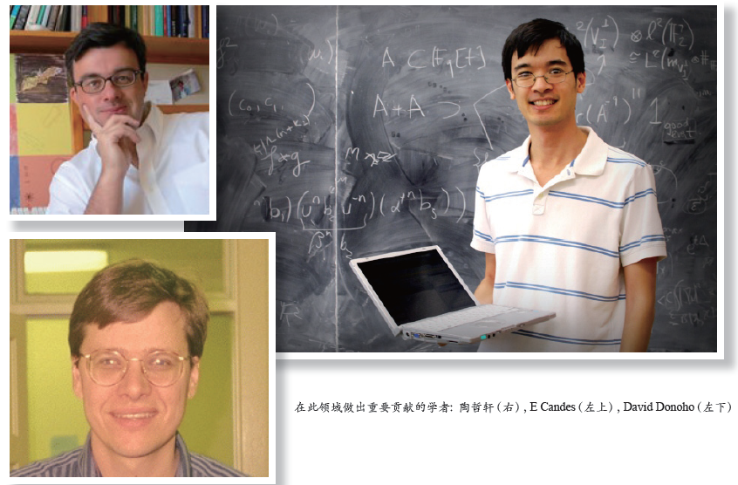

Slide 136
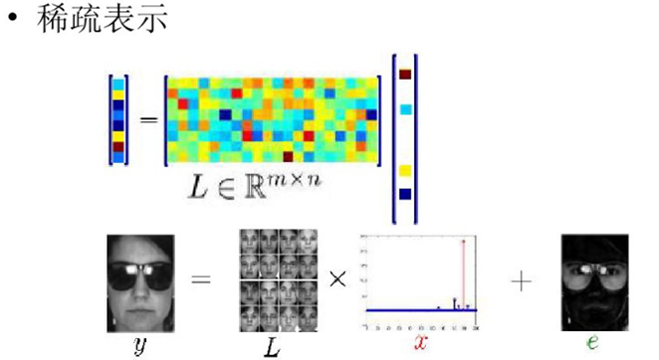

Slide 137
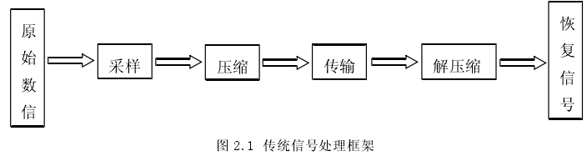
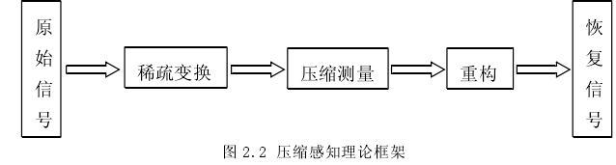

Slide 147
矩阵论及其应用实习题（2020.9.30）

Slide 148
二. 用Matlab语言或你熟悉的其他算法语言编程序；
三. 完成计算后写出实验报告，内容包括：计算机型号及所用算法语言，
CPU时间，算法步骤叙述，变量说明，程序清单，输出第一组数据的解向量，
结果分析和小结等；
四. 计算实习报告请在5月15号前通过邮件发至 jxzhaonju@sina.com ， 在实习
报告的开头和邮件的主题（科目）写明 学号+姓名；

